Slide 1
Servicios de Internet
(1)World Wide Web [WWW]
(2)Transferencia de ficheros (FTP)

Slide 2
World Wide Web [WWW]
La WWW se basa en la capacidad de enlazar la información que contiene una web mediante hipertexto (archivos en html o parientes),

Slide 3
Navegador
Programa que interprete este lenguaje.
Los navegadores más usados son:
Mozilla Firefox, Opera, Internet Explorer,Chrome,

Slide 4
Que proceso se realiza en la conexión.
El Navegador se comunica con el servidor a través del protocolo HTTP y le pide el archivo solicitado en código HTML, después lo interpreta y muestra en pantalla para el usuario.
Permite visualizar las páginas web en la red además de acceder a otros recursos, documentos almacenados y guardar información.

Slide 5
Servicio de Internet http
Pagina Web
(blog)

Slide 6
¿ Que es una página Web?
Documento en la World Wide Web que es visto a través de un navegador (como Internet Explorer o Mozilla FireFox, Chrome..).
Una página de Web es un archivo escrito en lenguaje Hyper Text Markup Language HTML, publicada a través de un servidor de Internet, que proporciona información o servicios, a determinada comunidad en el mundo, o a todo el mundo.

Slide 7
Estructura de una página(web)
Cabecera (Head)
Cuerpo (Body)

Slide 8
Para definir las diferentes elementos se usan tags
Una Tag es:
En sentido informático un tag es un conjunto de caracteres que se añade a un elemento de los datos para identificarlo .
A lo menos tres se requieren en una página

Slide 9
Cuáles son estos 3 tags
<HTML>: Limitan el documento e indica que se encuentra escrito en este lenguaje.
<HEAD>: Especifica el prólogo del resto del archivo. Son pocas las tags que van dentro de ella, destacando la del titulo <TITLE> que será utilizado por los marcadores del navegador e identificará el contenido de la página. Solo puede haber un título por documento, preferible corto aunque significativo, y no caben otras tags dentro de él. En head no hay que colocar nada del texto del documento.
<BODY>: Encierra el resto del documento, el contenido.

Slide 10
Ejemplo-1:
<HTML> <HEAD> <TITLE>Ejemplo 1-2013</TITLE> </HEAD> <BODY> Chile ganará a Colombia el Viernes 11 de Octubre </BODY> </HTML>

Slide 11
El navegador nos muestra ….

Slide 12
¿Qué elementos vemos en una página?
Título de la Página (parte superior izquierda)
Herramientas del Navegador
Cuerpo de la página

Slide 13
En el cuerpo se pueden observar:
Titulo de la Página y/o logos
Enlaces y URLs
Texto (diferentes formatos)
Tablas
Imágenes
Formularios
otros

Slide 14
¿cómo se construye la página?
Construyendo el archivo html
Este archivo lo puedo elaborar:
A.- Directamente usando los códigos del html (Como el ejemplo-1).
(Forma que no usaremos salvo en el caso anterior ).

Slide 15
B) Usando editores (WYSIWYG ) como:
Dreamweaver
Probablemente el mejor editor de páginas web para diseñadores que busquen resultados profesionales

Slide 16
C.- Programas asistentes:
Como : Web Facil pro
WebSiteX5
EasyWebE..
ActualDrawing
(Limitan los diseños de las páginas)

Slide 17
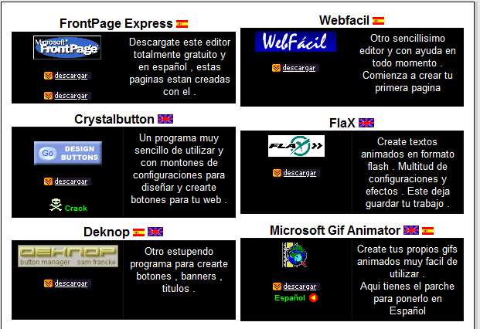
Otros

Slide 18
¿Dónde se ubican las páginas Web?
En un servidor
(Una computadora que realiza algunas tareas en beneficio de otras aplicaciones llamadas clientes).
Ver: página http://www.simplesite.com/perrochico
(creada y mantenida en sitio:simplesite.com

Slide 19
En nuestro caso usamos el servicio de una máquina de la U

Slide 20
Actividad : Construcción de una Página
Pasos:
(1) Diseño (El contenido de la página)
(2) Elaboración
(3) Almacenamiento
(4) Envio( Exportar,Subida) al servidor

Slide 21
Actividad 2-1:
1.- En su sitio ftp.udec.cl
Crear carpeta public_html
2.- Crear en disco D/Mis Documentos
carpeta con el nombre:
N-Apellido.
3.- Ubique y Guarde en carpeta anterior a lo menos dos imágenes (Ejemplo escudo de la U o facultad) con extensión gif o jpg.

Slide 22
4.- Subir al directorio public_html los archivos almacenados en su Pc.
Debe: Posicionarse en su directorio y utilizar opción Examinar..Subir

Slide 23
Actividad 2-2: Construcción de la página Web
I:Construcción del archivo html
En dremweaver, crear archivo del tipo html.
En este archivo indicar:
Como título: La inicial de su nombre-Apellido.
En el cuerpo Anotar un texto con alguna característica que Ud. defina.
II: Guarde en un directorio este archivo con el nombre:index.html

Slide 24
III: suba al directorio anterior el archivo html.
IV:Ejecute el archivo (Haga doble click, para verificación interna)
V: Usando su navegador de internet anote la dirección:
http://www.udec.cl/~nombre-usuario

Slide 25
Alternativas para crear Archivo index
Usar Block de notas ( Detalles en el laboratorio)
Ejecutar cualquier software que le resuelva este problema.

Slide 26
Subida del Archivo Index y accesorios
Utilizar ftp para subir el archivo index , imágenes y otros archivos que se requieran. Controlar la direcciones de los archivos. Se recomienda crear subdirectorio para las imágenes.

Slide 27
Cualquier duda..
1.-Intenta utilizar los servicios de internet.
2.- Consulta al profesor o ayudante

Slide 28
Construya una Página con las siguientes características básicas (Traerla para el laboratorio próximo)
En la cabeza (Head) : Tu username U de C.
En el Cuerpo (Body):
Título de la página
Algunos Vínculos (a)internos (Otro archivo html en tu directorio) ;(b) externos (Archivo en otro directorio).
Imágenes.
Fondo con algunos retoques.
Tabla.
Información de E-Mail.
Conexión a facebook.
Otros ( Texto o imágenes en movimiento, …….)
.

Slide 29
Se valora
Originalidad
Que tenga los elementos descritos en la slider anterior.
Que funcione en la web.
Nota : Puedes descargar dreamweaver en : http://www.softonic.com/s/dreamweaver-gratis.

